Slide 1

《投资者教育系列之股市指标小课堂》
KDJ实战技巧4：
KDJ的极限J值抄底逃顶
主讲老师 梁洁云
授课日期 2026 .03
投顾执业编码：A1120619060027
基金执业编码：A20250623004965
中国·广州

Slide 2
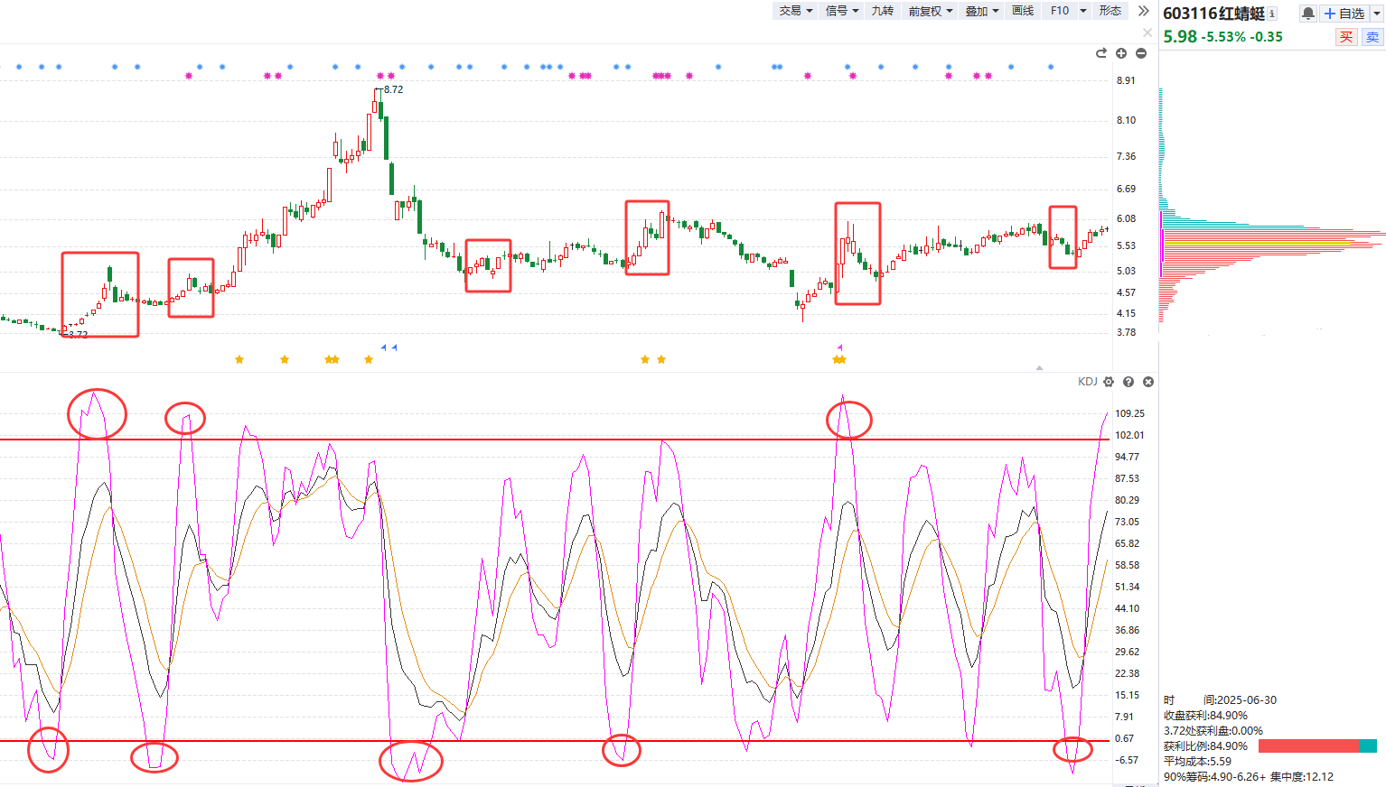
1、利用J值来抄底逃顶
一般情况下，J值也会和KD值一样在0-100之间运行，不过由于它更敏感，其超买和超卖的界限就更为宽松，它会出现走到100以上或0以下的情况。
①J值＞100为超买，如果多日位于数值100以上，容易形成短期头部
②J值＜0则为超卖，如果多日位于数值0以下，股价容易形成短期底部
经传多赢资深投顾:梁洁云(A1120619060027)观点基于软件数据和理论模型分析，仅供参考，不构成投资建议，市场有风险，投资需谨慎!

Slide 3
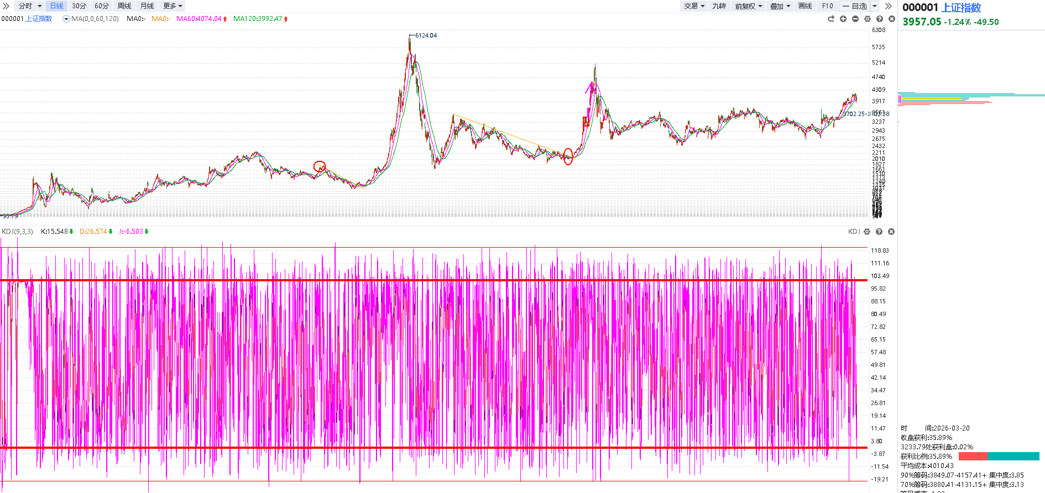
2、J的极限值也适用大盘
大盘每次跌到J值负数，尤其是-10%、-20以下，短期超卖，容易反弹。反之，大盘每次涨到J值100，尤其是110、120或更高，短期超买，容易回落。所以，当J线发生方向性改变，适合抄底逃顶。
J的极限数值110或120
J的极限数值-10到-20
经传多赢资深投顾:梁洁云(A1120619060027)观点基于软件数据和理论模型分析，仅供参考，不构成投资建议，市场有风险，投资需谨慎!

Slide 4
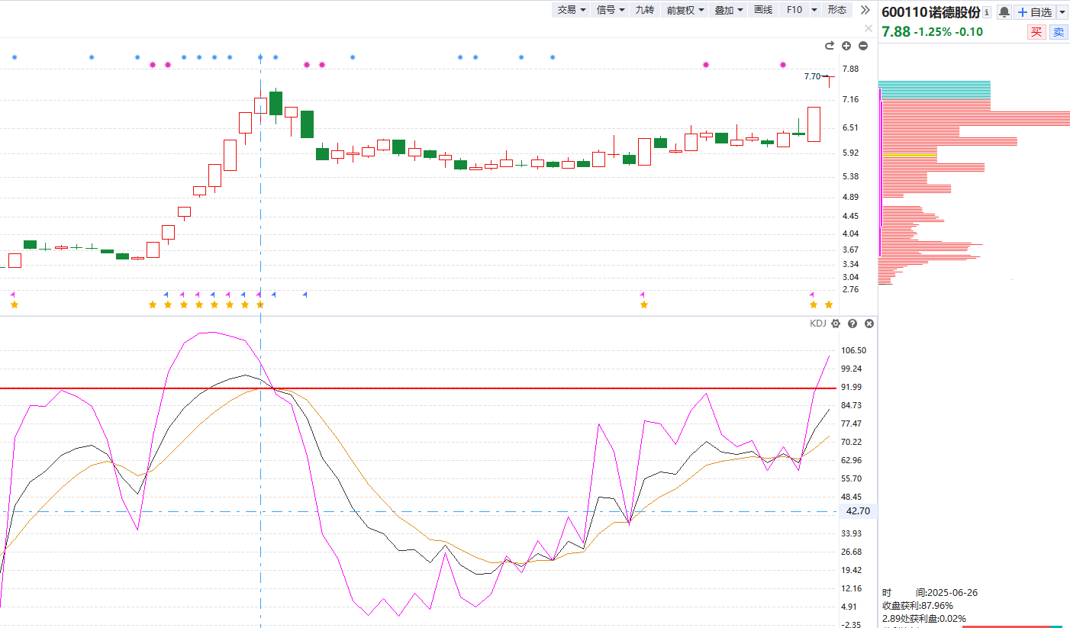
3、逃顶：极度超买区+KDJ死叉
极度超买逃顶：极限数值（K＞90，D＞80，J＞100）+死叉
KDJ的基本操作原则是金叉买入死叉卖出，如果叠加KDJ三条线的数值都达到一定程度，那么就是指标共振，成功率更高。不过要注意的是这里KDJ三条数值要严格执行。
K≈95
D≈91
J≈101
KDJ高位死叉之前
出现极限数值
死叉卖出果断保护利润
经传多赢资深投顾:梁洁云(A1120619060027)观点基于软件数据和理论模型分析，仅供参考，不构成投资建议，市场有风险，投资需谨慎!

Slide 5
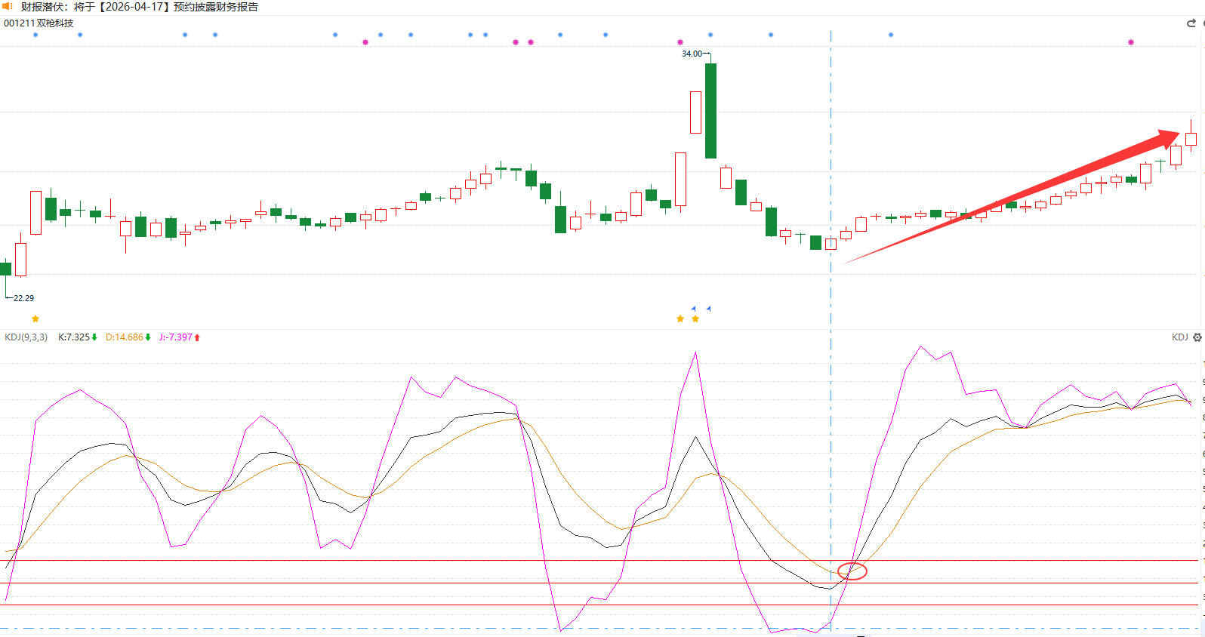
4、抄底：极度超卖区+KDJ金叉
极度超卖抄底：极限数值（K＜10，D＜20，J＜0）+金叉
股价阶段超跌
KDJ出现极度超卖数值
金叉买入捕捉反弹
K≈7
D≈14
J≈-7
经传多赢资深投顾:梁洁云(A1120619060027)观点基于软件数据和理论模型分析，仅供参考，不构成投资建议，市场有风险，投资需谨慎!

Slide 6
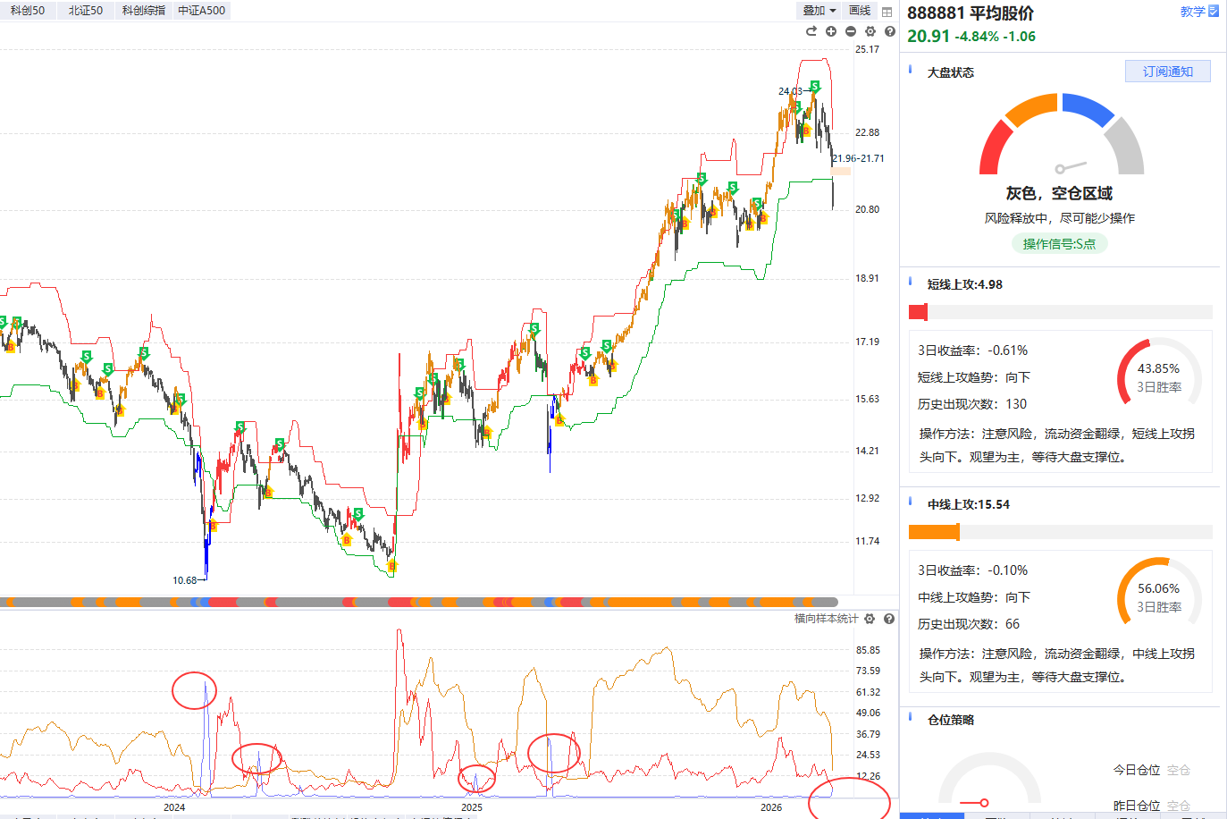
短线超跌
经传多赢资深投顾:梁洁云(A1120619060027)观点基于软件数据和理论模型分析，仅供参考，不构成投资建议，市场有风险，投资需谨慎!

Slide 7
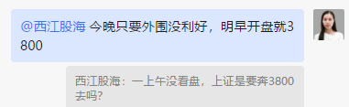
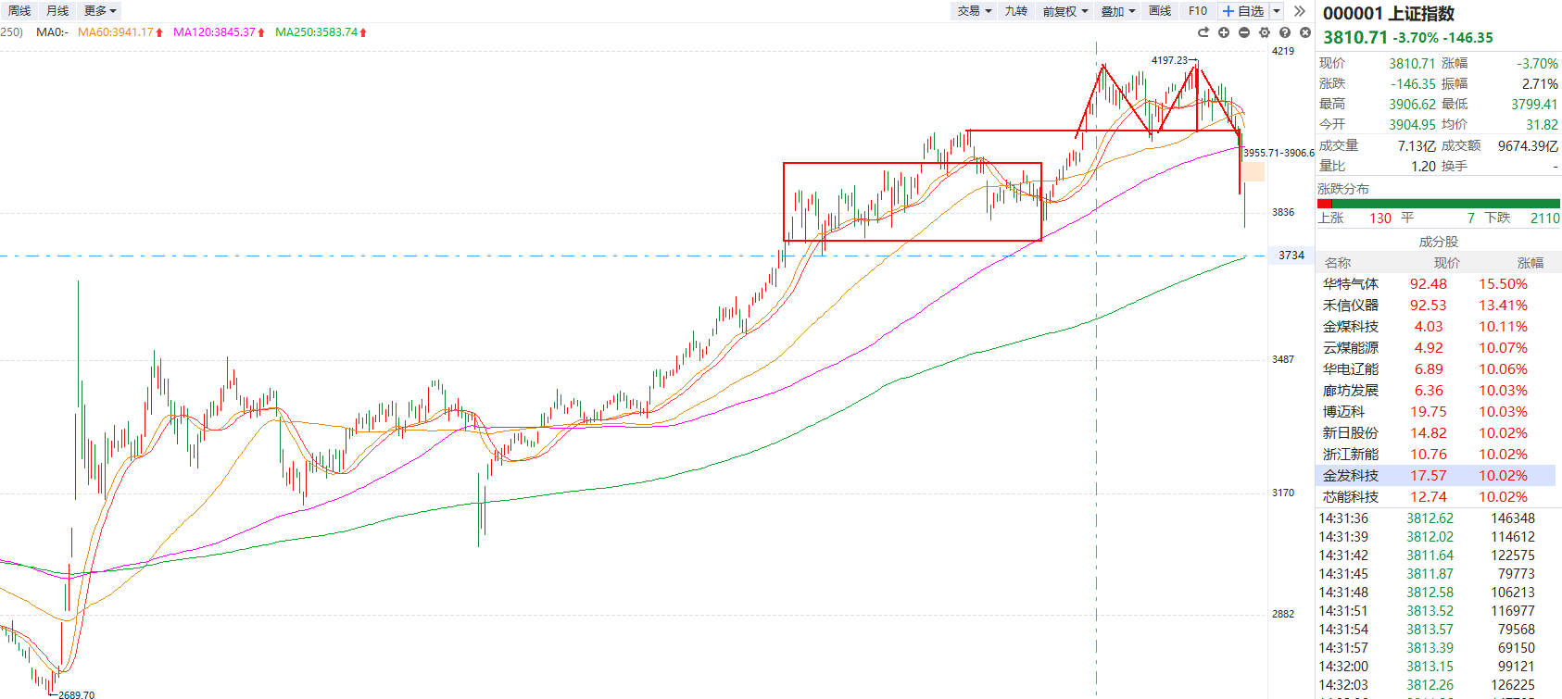
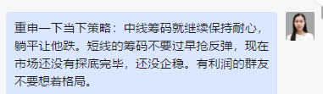
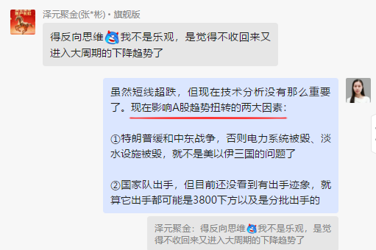
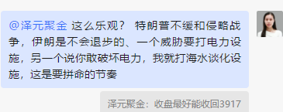
大盘状态
经传多赢资深投顾:梁洁云(A1120619060027)观点基于软件数据和理论模型分析，仅供参考，不构成投资建议，市场有风险，投资需谨慎!

